Slide 1
Применение метода проектов в начальных классах.
Тутнанова Светлана Петровна
учитель начальных классов МБОУ «СОШ №118»

Slide 2
Типы проектов:
Исследовательские;
Творческие;
Ролевые, игровые;
Ознакомительно-ориентировачные (информационные);
Практико-ориентированные(прикладные).

Slide 3
По признаку «предметно-содержательная область»выделяют:
Монопроекты;
Межпредметные.
По характеру контактов бывают:
Школьные;
Региональные;
Международные.

Slide 4
По количеству участников:
Индивидуальные и групповые;
По продолжительности выполнения:
Краткосрочные;
Средней продолжительности;
Долгосрочные.

Slide 5
Тема проекта: Древние корни народного искусства»
Основополагающий вопрос:
«В чем проявилась мудрость устроения жилой среды русской избы?»
Проблемные вопросы:
Что в древности обозначало слово «Изба»?
Что объединяло все русские избы?
Каков интерьер крестьянского дома?
Чем интересны конструкции и декор предметов народного быта?
Из каких элементов состоит русский народный костюм?

Slide 6
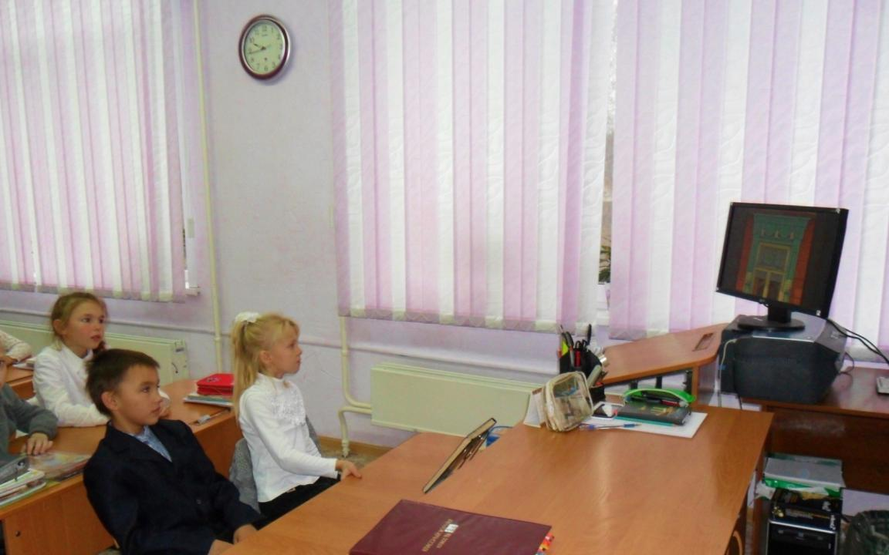
Этапы работы над проектом: 1 этап. Погружение в проект

Slide 7
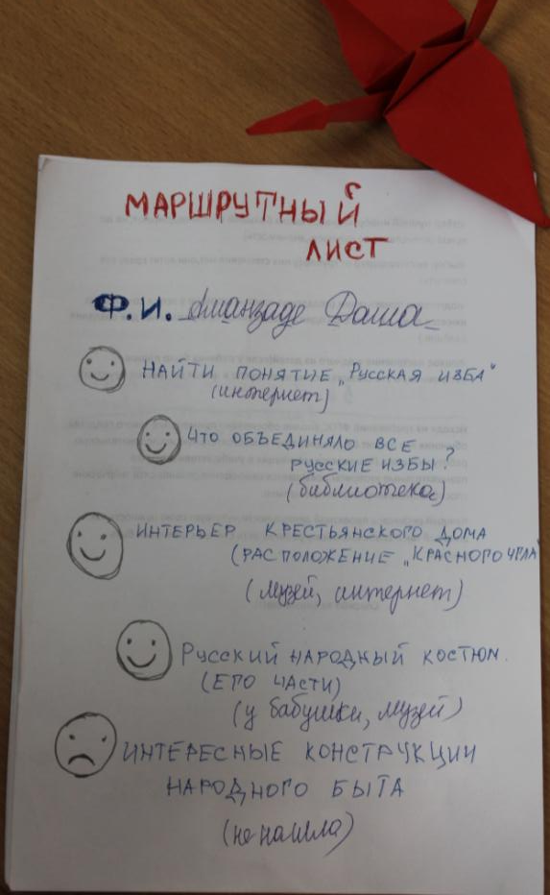
2этап. Организация деятельности.
Маршрутный лист

Slide 8
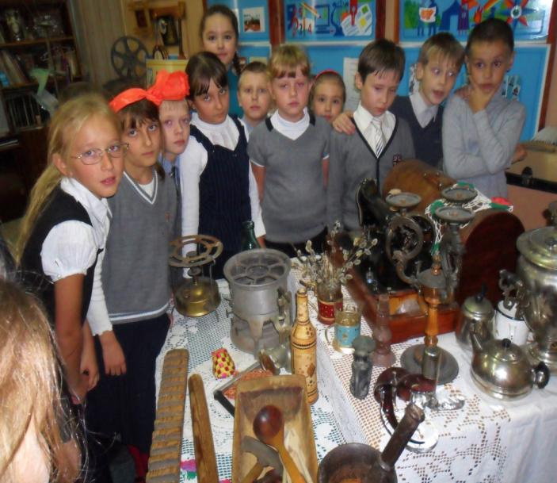
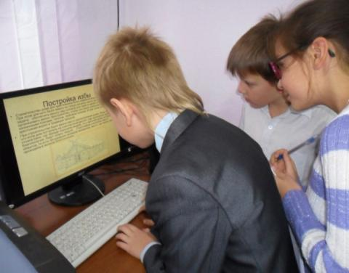
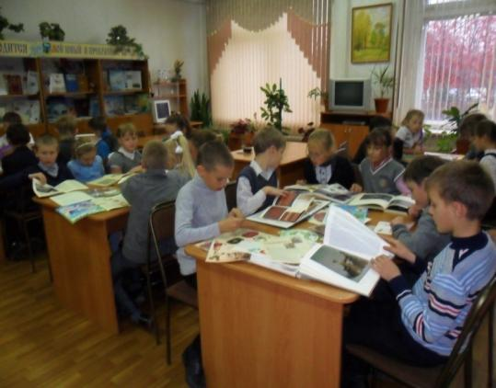
3 этап. Осуществление деятельности Сбор информации

Slide 9
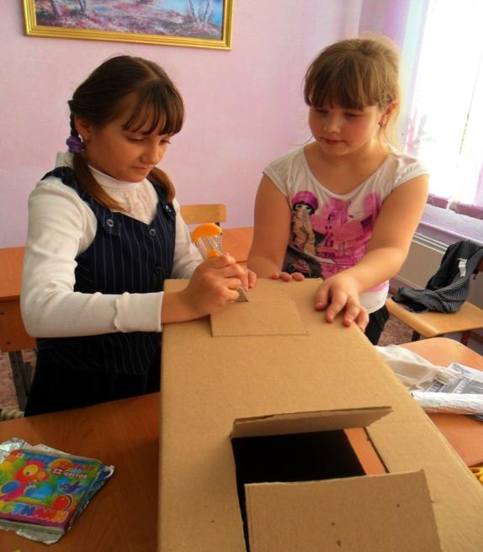
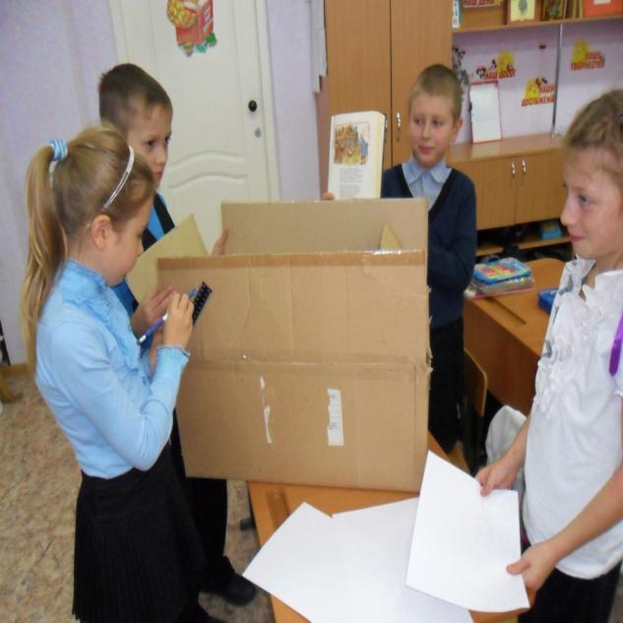
Изготовление макета избы:

Slide 10
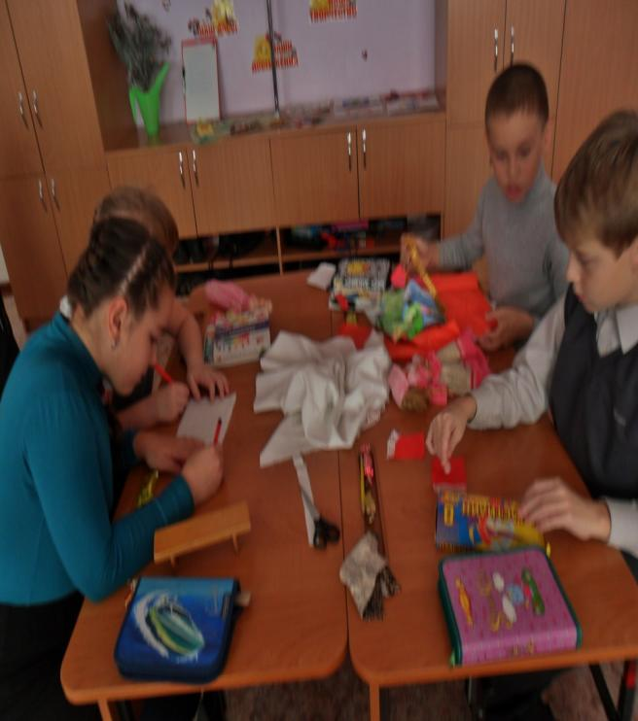
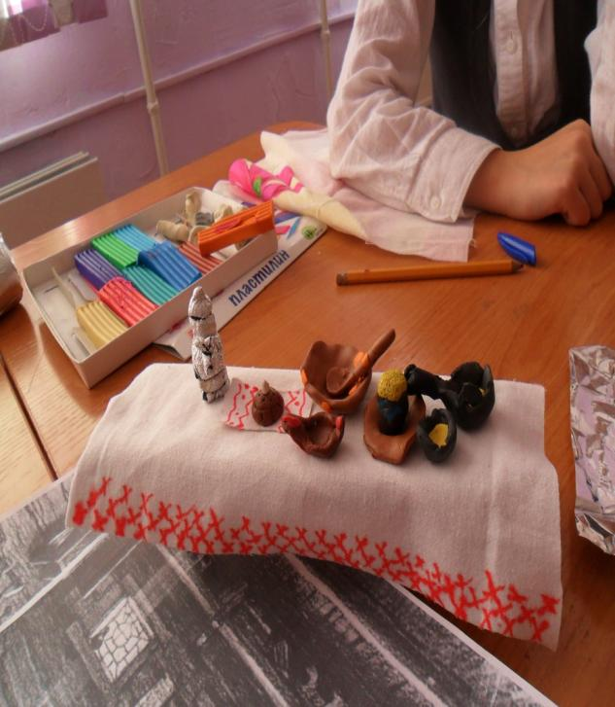

Slide 11
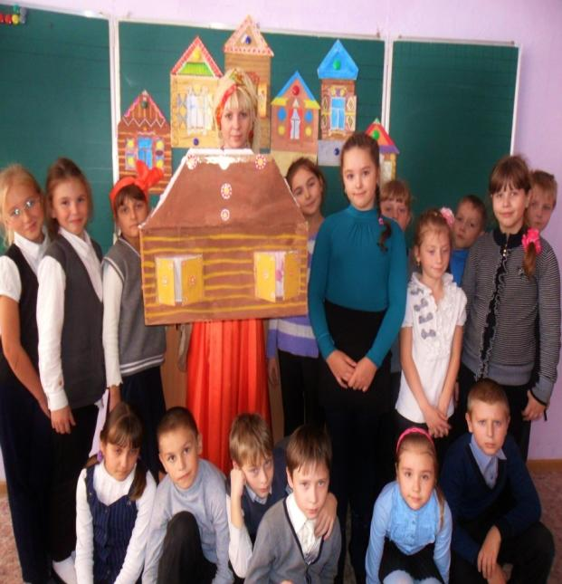
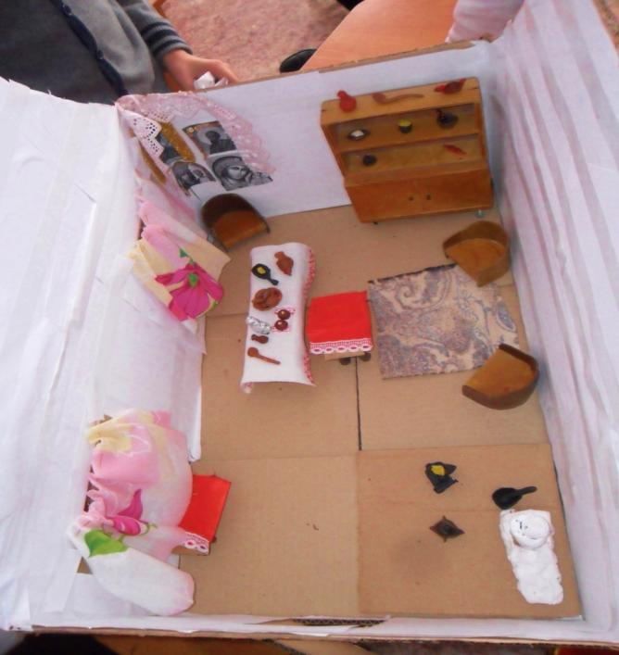

Slide 12
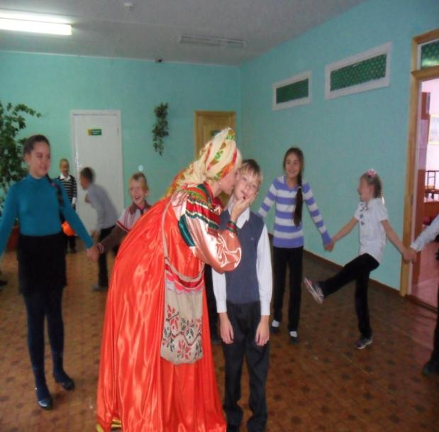
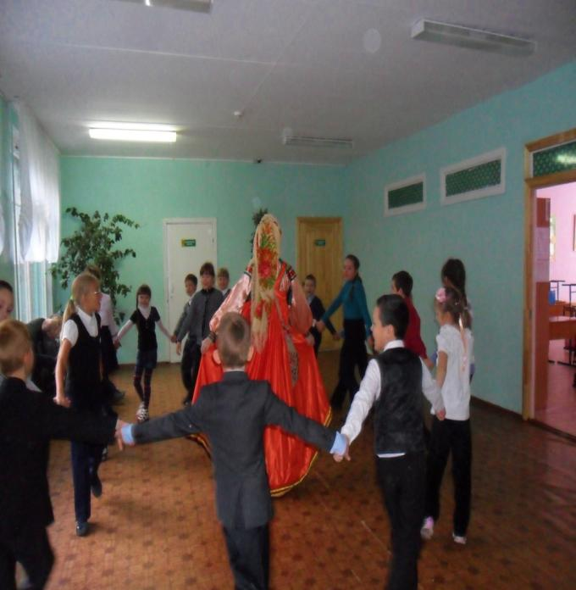
4 этап. Презентация

Slide 13
Таблица «Эдварда де Боно»
«+»понравилось | «-»не понравилось | Интересные факты. Что бы еще хотелось узнать по данной теме?
-посещение музея | -уборка рабочего места | - «Красный угол»в избе
-использование ИКТ | -поиск информации в книгах библиотеке | -обряды при строительстве избы
-изготовление изделия |  | -расположение членов семьи во время общей трапезы
-приготовление праздника |  | -ритуалы «Русской печи»
-проигрывание игры |  | Хотелось узнать дополнительно: -игрушки и игры крестьянских детей? -чем писали дети, какие книги были в школе? -какие прически носили девочки? -играли ли мальчики в футбол?
-подбирать костюм для учителя

Slide 14
Голосование экспертной комиссии (2 класс)

Slide 15
Оценка учителя
«+»данного проекта
«-»данного проекта
перекликается с другими предметами;
цели проекта выполнены;
получение новых знаний самостоятельно;
интерес детей остался на протяжении всей работы;
доброжелательная обстановка.
степень самостоятельности;
отбор нужной информации;
выбор выступающего;
подготовка презентации;
«плохое» настроение.

Slide 16
Спасибо за внимание!!!!
Светлана Петровна Тутнанова
tutnanova@mail.ru

